Slide 1

章节6：文件管理

Slide 2
文件系统的性能思考
OS喜欢做顺序的读写以改进性能，为什么？
简单
尊重磁盘的物理特性
用户会按照什么样的方式读写磁盘呢？
执行程序
播放电影
读写数据库
……

Slide 3
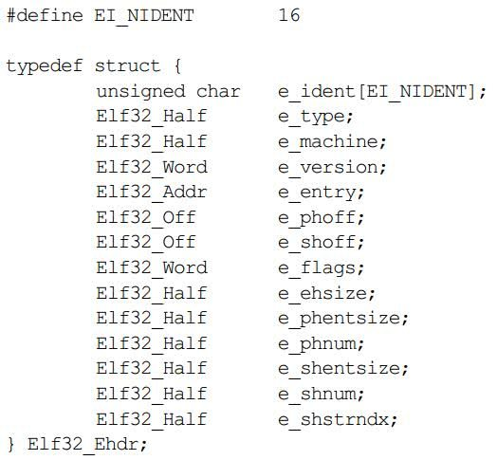
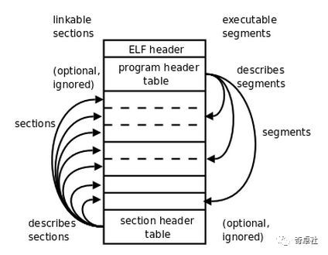
示例：elf文件格式
Header数据结构用于标识文件的版本、类型等基本信息
e_entry标识的是程序的入口
e_phoff是程序头表(program header table)的位置
e_shoff是节头表(section header table)的位置
e_entry指向的是main函数吗？

Slide 4
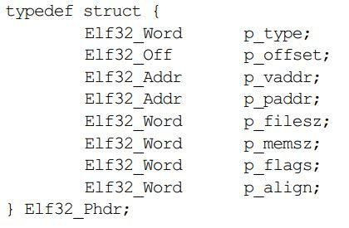
示例：elf文件格式
Program Header数据结构将程序分成了段，如代码、数据、全局变量等，用于方便程序的加载过程
offset是段在文件中的位置
vaddr是段的虚拟地址，paddr是物理地址(用于没有MMU的设备)

Slide 5
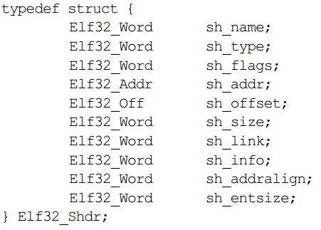
示例：elf文件格式
https://cloud.tencent.com/developer/news/244988
Program Header数据结构将程序分成了段，如代码、数据、全局变量等，用于方便程序的加载过程
offset是段在文件中的位置
vaddr是段的虚拟地址，paddr是物理地址(用于没有MMU的设备)

Slide 6
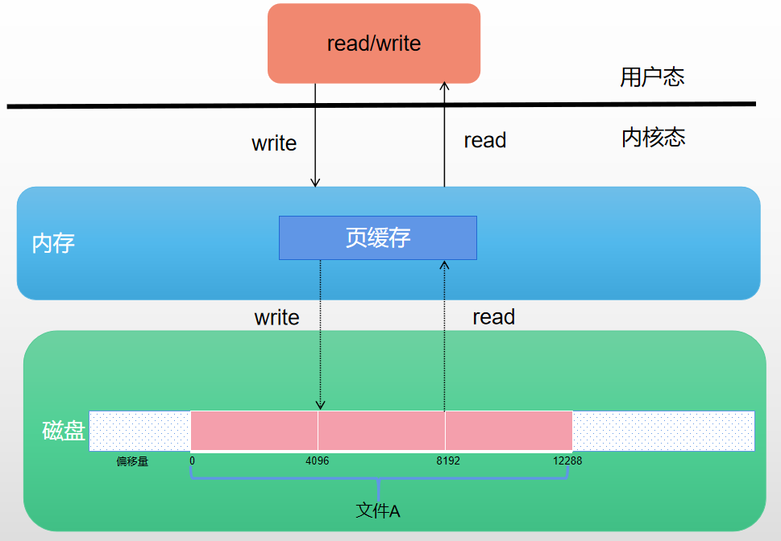
可执行程序的加载过程: mmap
Read调用的原理

Slide 7
如何避免这一份重复的copy?
mmap原理
在虚拟地址中制造一个合法的空洞，但未分配物理内存
通知操作系统，如果该虚拟地址空间被访问，转译至指定文件的特定位置
例如将虚拟地址空间的0x40000000-0x40001000定位到文件的第1024字节到5120字节
进程采用指针方式读写内存，初次访问时将会触发缺页异常
通过缺页机制OS捕猎对这一块空间的读写，并通过注册时转换关系从而将内存读写转义成对文件的读写
在上面的例子中，缺页捕获到读地址是0x40000800，则去读文件中的第1024+2048字节
为了避免频繁的读写，OS申请一个page做page cache，并挂在进程的页表中
假设分配的page cache在虚拟地址0xC1000000的位置，那么对于0x40000800的访问，会被转译成0xC1000800的位置的访问
这种低位不动，高位简单换算的做法，可以用页表操作来实现

Slide 8
mmap系统调用函数原型
void *mmap(void *addr, size_t length, int prot, int flags, int fd, off_t offset);
空白虚拟页
mmap实现了按需加载和单份拷贝两个优化

Slide 9
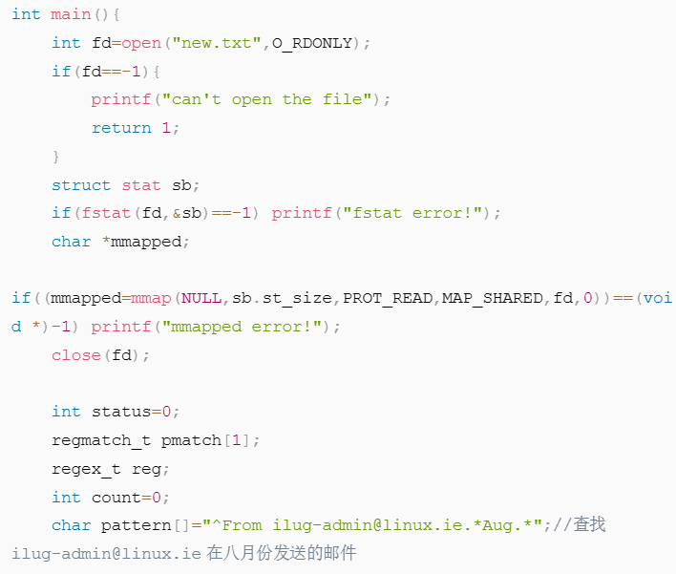
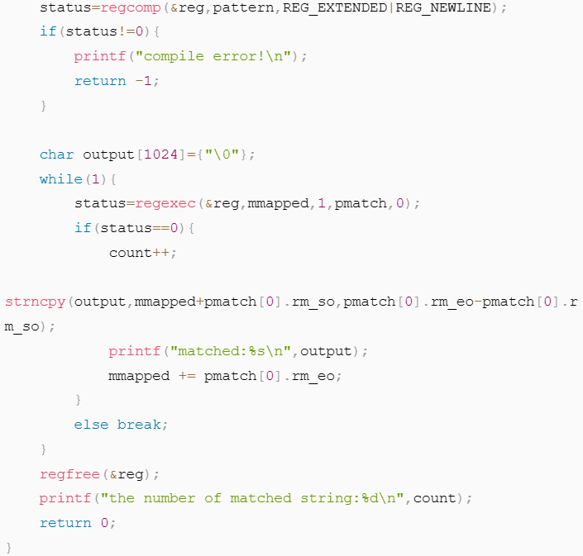
利用mmap加载数据

Slide 10
mmap为什么可以省下空间？
内核
空间
_{就绪队列}
head
进程A用户空间
tail
寄存器组
…
一个page frame有两种权限是怎么做到的？
进程A的页表
进程A的页表
进程A的页表
进程A的页表

Slide 11
缺页异常（缺页中断）的处理流程
例：执行 int variable = *(p+102400);或者执行 *p(204800) = 4096;
0.程序主动（或隐式）运行mmap，获取一块虚拟的地址空间，并将这个地址与文件的对应关系注册到maps中
3
通过maps查找该页数据在外存中的位置
1. CPU发出访存指令到MMU，MMU根据地址高位部分得到页号，以页号查页表；
2.查表发现该页表项未填入有效值，因此产生缺页异常
查找vma对应的描述 (系统中的maps)，找到该页对应的文件和偏移量
借助文件系统，将文件名和偏移量，转换成磁道和扇区
驱动磁盘的磁臂和磁头，取到数据
操作系统
页表项引用
2
1
异常
3.缺页异常由OS响应，OS需要分配对应的页帧，并找到该页的内容在磁盘中的位置；
load M
无效
0
m
i
1
6
4.找到系统中的空闲页帧，从磁盘中读取相应的数据填入页帧中；
重新执行导致异常的指令
页表
空闲页帧
5
4
页表项修改
页面换入
5.将页帧号填入页表中，并修改页表的有效位；
物理内存
6.异常返回，重新执行产生缺页的指令

Slide 12
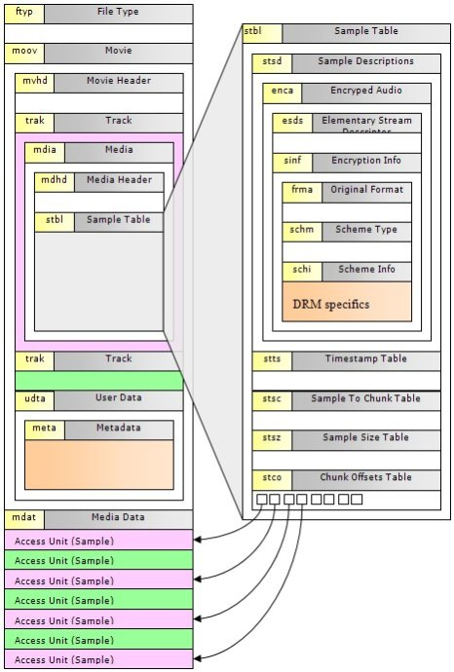
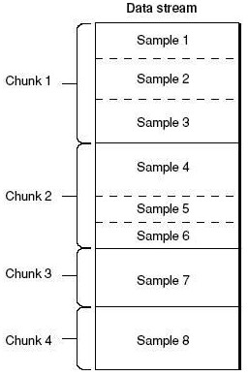
Description of Media File format

Slide 13
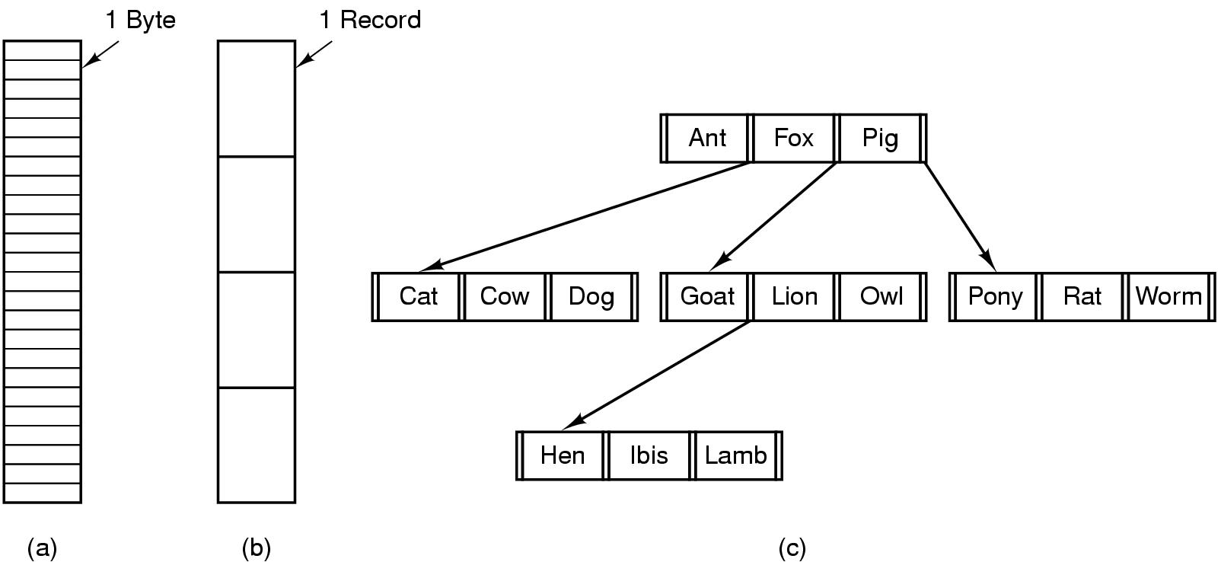
Logical structure of database file

Slide 14
关于文件性能的思考
OS喜欢做顺序的预取以改进性能
简单
尊重磁盘的物理特性
数据文件的读取顺序是由文件格式决定的
应用程序决定使用顺序
格式的标准化以实现通用性
合理使用内存，减少IO访问是程序员的主要优化目标
如果二者之间存在矛盾，如何解决？
训练程序员
提供更多的程序逻辑信息（fadvice, madvice)
Bypass OS

Slide 15
文件系统的一些特殊问题
磁盘空间管理与容错
文件去重
多文件系统兼容

Slide 16
Disk space management
How to allocate disk space?
Block/sector: base unit of disk space
Bitmap or list: empty blocks management
The size of sector and the data structure of empty blocks is very important for system performance
How to distribute the content of file/directory?
Continuous and intersectant distribution
Fragment management
How to improve data security and stability?
RAID(0~5): redundant data storage
Check the consistency of file system

Slide 17
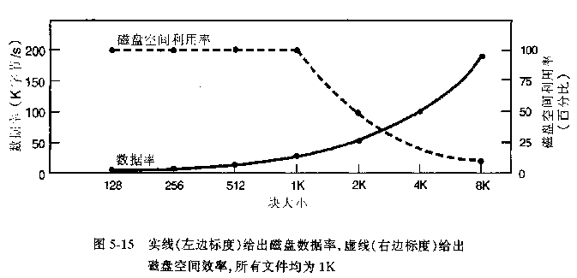
Disk space allocation
文件系统的数据块越大，单次传输时的磁盘控制动作就越简单，传输效率越高
但数据本身并不可能总是能够与数据块对齐，因此存储效率就越低

Slide 18
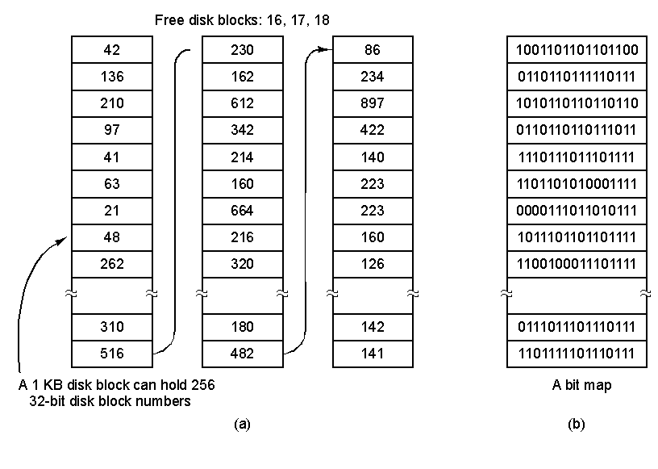
Empty disk blocks management
与内存管理类似，可以将空闲的块号串成链表，也可以存成位图

Slide 19
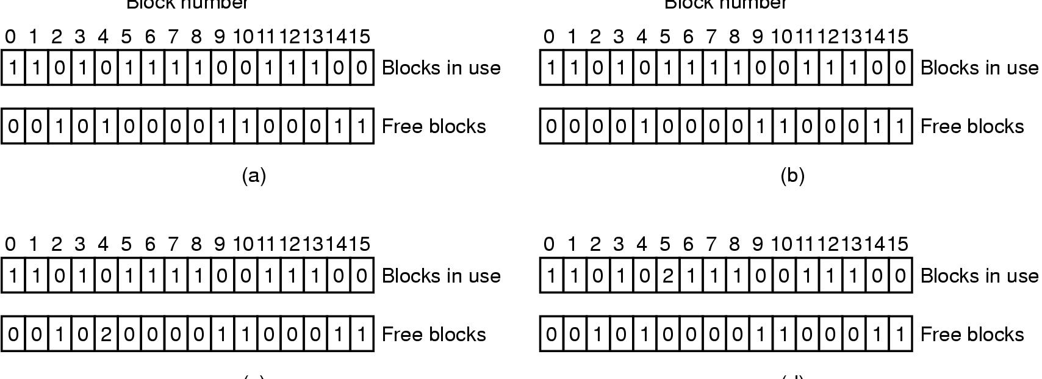
b)文件系统的一致性检查
用检查文件系统状态的方法检查一致性．
通过对磁盘块的检测，发现文件系统是否正确。
(a) 一致
(b) 块丢失----添加到空闲块中
(c) 空闲表中有重复块----重置空闲表
(d) 有重复的数据块----拷贝到一文件中，提交用户认可
注意：一旦出现检测结果不一致时，OS也无法保障完全正确的修复过程，有时候修复只能靠“猜”

Slide 20
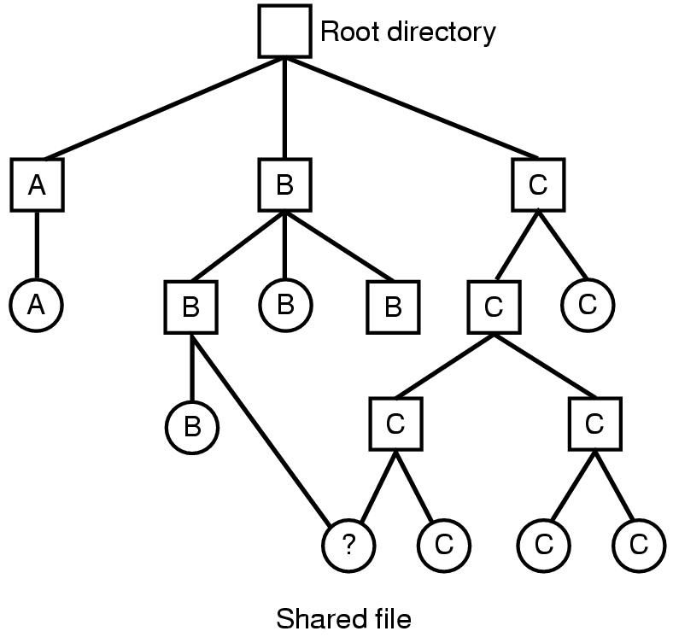
５．共享文件管理实现
当文件系统中用链接实现共享时，系统目录树结构会发生变化：
这时树变成了“有向无环图”，增加了文件系统复杂性．
20

Slide 21

文件别名
■
两个或多个文件名关联同一个文件
dict
spell
root
dict
spell
dict
/dict/count
/spell/count
list
all
w
w
count
count
words
list
all
count
count
words
/dict/w/list
/dict/all
/spell/words/list
list
rade
w7
list
■
硬链接: 多个文件夹中存储指向同一个文件的“链表头”（树根）
■
软链接: 以“快捷方式”指向其他文件，快捷方式也是一个文件
通过存储真实文件的逻辑名称来实现

Slide 22
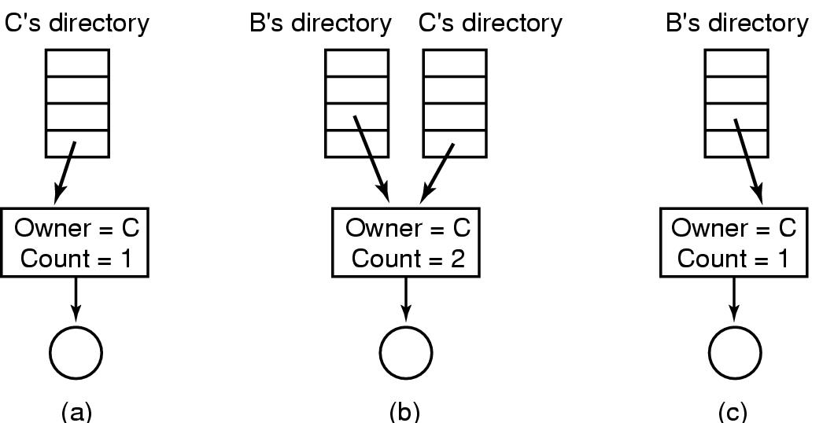
用链接实现文件共享控制（i节点方式）
每个文件有指向自己i节点的指针；
创建共享时多指针指向i节点并增加引用数；
当属主文件被删除并连带i节点删除时会出错。
i节点
解决办法i节点不删只修改连接数；但会有记账不准。
22

Slide 23
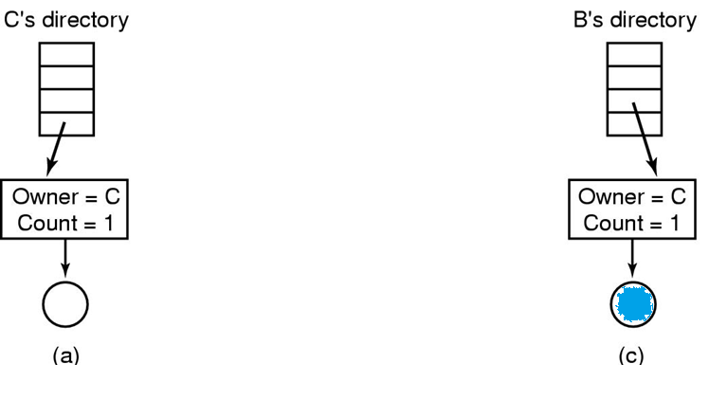
采用符号链接可较好解决问题
只有文件属主有指向i节点的指针
建立一个新文件类型link，用做目录管理
有共享需求的用户只了解找到共享文件的目录，而无指向i节点的指针
删除符号链接不会影响原文件
若属主删除被链接的文件，只能带来链接文件找不到正确目录文件，无大错
记录a为指向c的链接，是一种特殊类型的文件，c如果被删除，a变成无效链接，不影响系统完整性也不能加复杂度
23

Slide 24
文件目录中的循环
root
avi
avi
tc
jim
/avi/book/avi/book/avi/book/avi/book/avi/book/avi/book/avi/book/avi/book/avi/…
text
mail
count
book
mail
unhex
hyp
book
book
avi
count
unhex
avi
hex
■
如何保证没有循环？
只允许到文件的链接，不允许在子目录的链接
增加链接时，用循环检测算法确定是否合理
■
更多实践
限制路径可遍历文件目录的数量

Slide 25
文件共享还需要访问类型和权限的支持
在具有共享机制文件系统中，要设置文件访问类型及文件权限，才可保证多个用户间的有效文件共享
文件访问类型：
读read：可读出文件内容；
写write（修改update或添加append）：可把数据写入文件；
执行execute：可由系统读出文件内容，作为代码执行；
删除delete：可删除文件；
修改访问权限change protection：修改文件属主或访问权限

Slide 26
文件共享还需要访问类型和权限的支持
管理用户类型范围：
指定用户
用户组
任意用户
访问类型和用户范围建立有机组合：
建立访问矩阵：矩阵中一维是包含的目录和文件，另一维是用户，每个元素是允许的访问方式
wang
liu
zhang
zhao
a.c
RWE
RE
E
R
b.c
RE
E
RE
RWE
d.c
R
R
E
E
有共享访问时查询该矩阵

Slide 27
多种文件并存的时候….
用户进程
用户进程
。。。
Filesystem API
数据缓存
MINIX FS
EXT FS
Apple HFS
FAT FS
设备缓存
设备驱动
如果文件系统各具特色，是不是每个应用程序都需要为不同的文件系统各自开发？
如果文件系统中的机制大同小异，是不是可以在多个系统间共享代码？

Slide 28
虚拟文件系统
为解决多种文件系统识别问题，提出了虚拟文件系统：
在内存建立一个解释文件系统的抽象软件VFS
用VFS建立物理设备与文件系统服务的接口
VFS对每个文件系统细节进行抽象，使不同的文件系统在系统内部被管理进程看成相似的文件系统
系统启动时建立，系统关闭时消失
28

Slide 29
虚拟文件系统
VFS主要完成功能:
记录可用文件系统类型
建立设备与文件系统的关联
实现面向文件级的通用性操作
将对特定文件系统的操作影射到物理文件系统中
29

Slide 30
VFS与实际文件系统的逻辑关系
用户进程
用户进程
。。。
POSIX
30

Slide 31
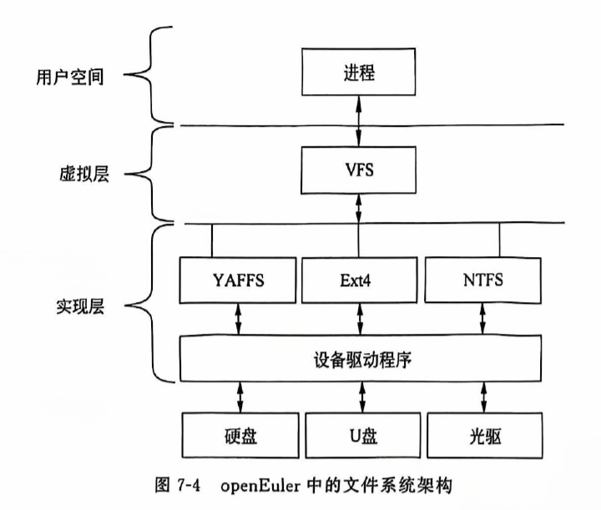
openEuler中的VFS和文件系统
31

Slide 32
虚拟文件系统 (VFS)
■
目的
对所有不同文件系统的抽象
■
功能
提供相同的文件和文件系统接口
管理所有文件和文件系统关联的数据结构
高效查询例程, 遍历文件系统
与特定文件系统模块的交互

Slide 33
文件系统基本数据结构
■
文件卷控制块 (Unix: “superblock”)
每个文件系统一个
文件系统详细信息
块、块大小、空余块、计数/指针等

Slide 34
文件系统基本数据结构
■
文件卷控制块 (Unix: “superblock”)
■
文件控制块(Unix: “vnode” or “inode”)
每个文件一个
文件详细信息
访问权限、拥有者、大小、数据块位置等

Slide 35
文件系统基本数据结构
■
文件卷控制块 (Unix: “superblock”)
■
文件控制块(Unix: “vnode” or “inode”)
■
目录项 (Linux: “dentry”)
每个目录项一个(目录和文件)
将目录项数据结构及树型布局编码成树型数据结构
指向文件控制块、父目录、子目录等

Slide 36
文件系统挂载
■
文件系统需要先挂载才能被访问
■
未挂载的文件系统被挂载在挂载点上
未挂载
文件系统
挂载点
users
sue
jane
prog
doc

Slide 37
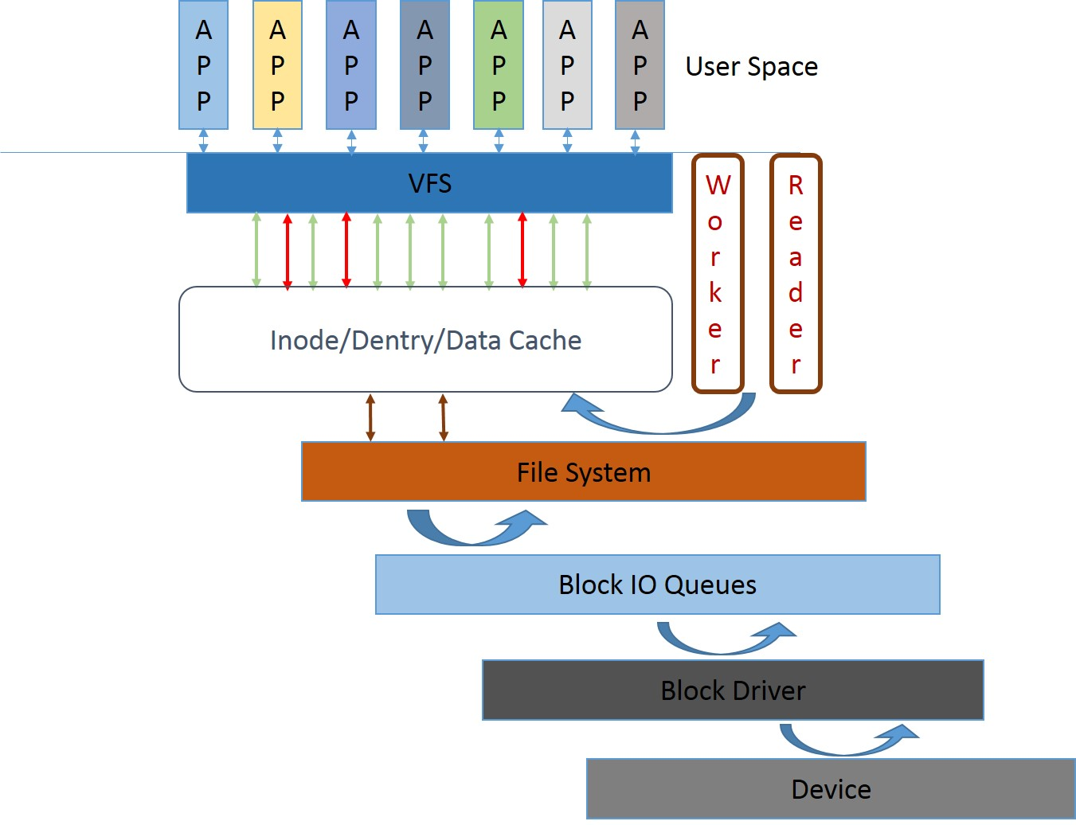
文件系统挂载
https://msreekan.com/2015/04/24/linux-storage-cache/

Slide 38

VFS功能举例：名字解析（路径遍历）
■
名字解析: 把逻辑名字转换成物理资源（如文件）
依据路径名，在文件系统中找到实际文件位置
遍历文件目录直到找到目标文件
反向思考 ：如何证明一个路径(文件)无法解析？
■
举例: 解析“/bin/ls”
读取根目录的文件头 (在磁盘固定位置）
读取根目录的数据块，搜索“bin”项
读取bin的文件头
读取bin的数据块; 搜索“ls”顶
读取ls的文件头
■
当前工作目录 (PWD)
每个进程都会指向一个文件目录用于解析文件名
设计细节：
负缓存，要存多少项呢？
负缓存怎么跟文件操作同步？
负缓存什么时候失效？
https://www.geeksforgeeks.org/negative-caching-system-design/
允许用户指定相对路径来代替绝对路径
如，用 PWD=“/bin” 能够解析 “ls”

Slide 39
Thanks for your time! Questions & Answers

